Slide 1
Tuần 6
Chủ điểm: Trường học
Bài : Khẳng định, phủ định. Luyện tập về mục lục sách.

Slide 2
Tập làm văn
Kiểm tra bài cũ:
Đọc mục lục sách Tiếng Việt tuần 6. Nêu tên các bài tập đọc trong tuần đó?

Slide 3
3. Tìm đọc mục lục của một tập truyện thiếu nhi. Ghi lại tên 2 truyện, tên tác giả và số trang theo thứ tự trong mục lục.
Tên tập truyện…….
Số thứ tự | Tên truyện | Tác giả | Số trang
1
Nàng Tiêu Rừng
An Phú
6
2
Gạc Nai Thần
Vân Kiều
12

Slide 4
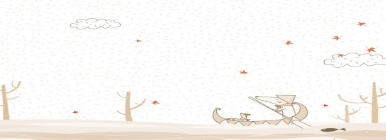
Dặn dò:
- Về nhà thực hành nói, viết các câu phủ định, khẳng định theo những mẫu vừa học.
- Chuẩn bị: Kể ngắn theo tranh. Luyện tập về thời gian biểu

